Slide 1
Проектирование урока в соответствии с требованиями ФГОС
Технологическая карта
.
Автор презентации: Матина Г.О.

Slide 2
Что это такое?
Термин “технологическая карта” пришел в педагогику из технических, точных производств.
Технологическая карта – форма технологической документации, в которой описан весь процесс обработки изделия, указаны операции и их составные части, материалы, производственное оборудование, инструмент, технологические режимы, время, необходимое для изготовления изделия, квалификация работников и т. п.
Технологическая карта урока – современная форма планирования педагогического взаимодействия учителя и обучающихся.
Таблица, позволяющая структурировать урок по выбранным учителем параметрам

Slide 3
Зачем нужна?
Для планирования достижений метапредметных результатов
Для самоанализа и анализа того, что делается на уроке (с разных точек зрения)
Для четкости в постановке учебных задач
Для создания опорного конспекта для будущих уроков

Slide 4
Виды
Технологическая карта темы
Расширенная технологическая карта (форма конспекта урока)
Краткая технологическая карта (сценарий основных составляющих урока)

Slide 5
Технологическая карта - это
таблица, позволяющая структурировать урок по выбранным учителем параметрам

Slide 6
Технологическая карта темы (приложение к рабочей программе)
Цели
Планируемые результаты
Основные виды деятельности ученика
Средства обучения (задания, наглядность, ИК-средства и т.д.)
Средства контроля, оценки
Варианты д/з

Slide 7
Расширенная технологическая карта
Пример 1.
 | Деятельность ученика, планируемый результат
Этап урока | Познавательная (осуществляемые (что делает ученик?) и формируемые (чему учится?) | Коммуникативная | Регулятивно-рефлексивная | Средства обучения

Slide 8
Пример расширенной ТК урока
Основные составляющие урока
Этап урока
Время, мин
Цель | Результаты
Содержание учебного материала
Методы и приемы работы
Формы учебной деятельности
Деятельность учителя
Деятельность обучающихся

Slide 9
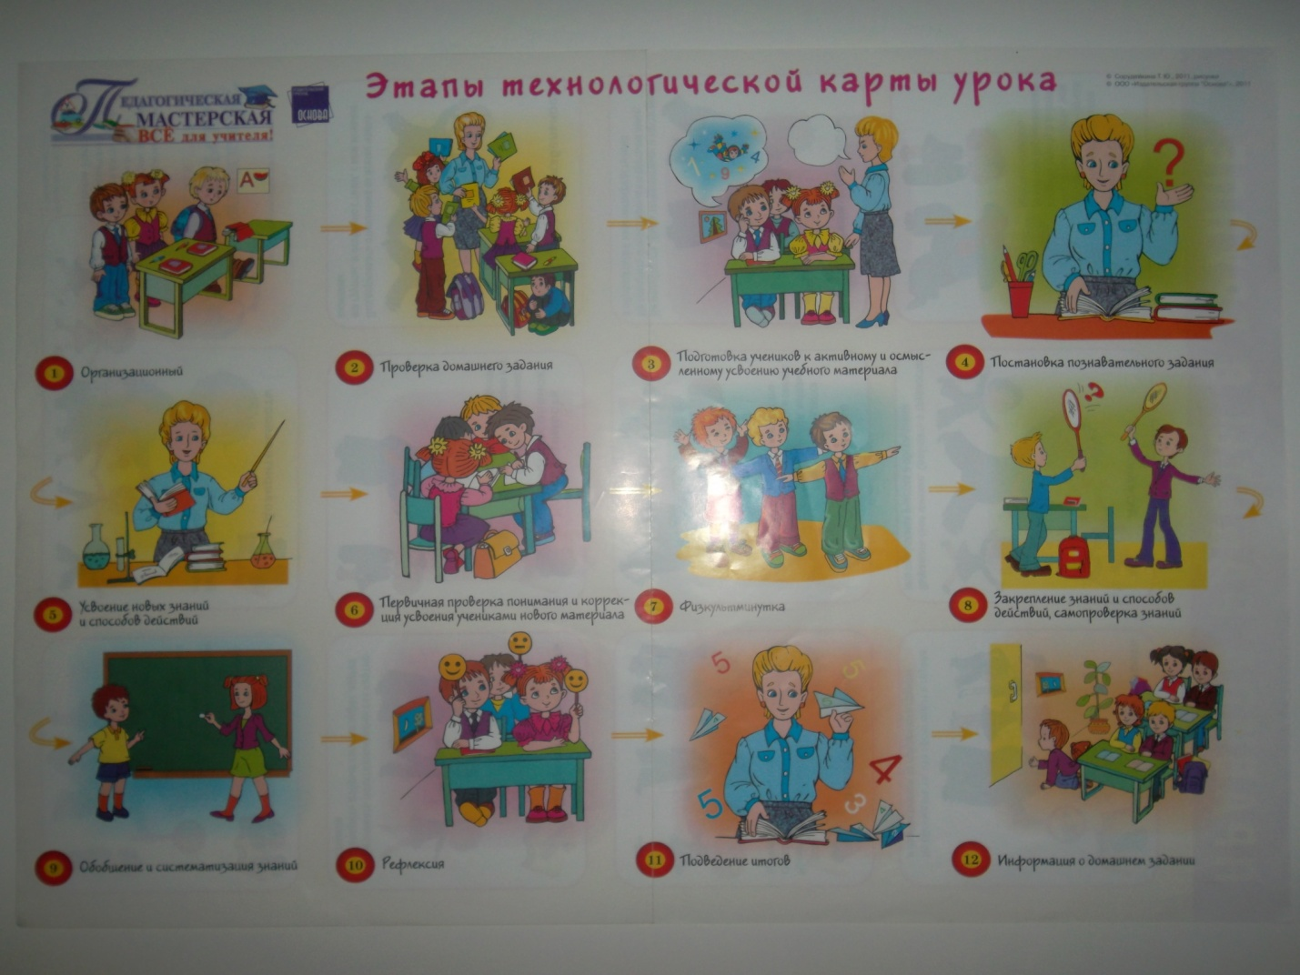

Slide 10
Краткая ТК
Цели как планируемые результаты
Задачи
А) Задачи как виды деятельности
Б) Задачи как конкретизация планируемого результата изучения темы урока (личностные, предметные, метапредметные)
В) Задачи как этапы учебной работы

Slide 11
Пример
Цели - изучить орфограмму "непроизносимые согласные"; вывести способ проверки данной орфограммы; развить коммуникативные навыки обучающихся
Задача деятельности | Виды результата | Этап
1. Научить видеть проблемную ситуацию и самостоятельно формулировать учебную задачу. | Познавательные - Умение решать проблемы Регулятивные УУД Умение формулировать цель деятельности Коммуникативные - Умение точно формулировать, рассуждать | Постановка целей урока

Slide 12
Технологическая карта урока.
Урок № __________
Тема ____________
Цель ____________
Задачи:
Предметные__________
Метапредметные______Личностные__________

Slide 13
№п/п | Название этапа | Задача этапа | Деятельность учителя | Деятельность ученика | Результат этапа
1-2 мин | Организационный этап |  | Мотивация уч-ся к учебной деятельности через…(посредством…) | Проявление интереса к материалу изучения. Представление собственного опыта, высказывание собственных мыслей. | Включение в учебный процесс.

Slide 14
5-6 мин | Актуализация опорных знаний |  | Организует повторение знаний, закрепление умений | Демонстрируют знаний, умения | Фиксация имеющихся предметных учебные знаний (умений), известных способов деятельности
2-3 мин | Целеполагания |  | Создает ситуацию познавательных противоречий. Выделяет соподчиненность целей. Определяет их объем. | Выдвигают варианты формулировок цели, участвуют в их обсуждении. Анализируют. Останавливают свой выбор на целях, связанных с поиском ОСД и личного совершенствования. | появление цели урока Умение сотрудничать, вступать в дискуссию, анализировать, доказывать, отстаивать свое мнение. Умение ставить цели, планировать свою работу.

Slide 15
10-11 мин | Открытие нового знания |  | Создает проблемную ситуацию, побуждает учащихся к обсуждению и выявлению причин возникших затруднений. Организует работу в группе. Побуждает перестраивать условия проблемной задачи и находить главные определяющие принципы ее построения. Побуждает к анализу собственных действий. Организует анализ учащимися проблемной задачи, ее решение. | Анализируют проблемную ситуацию, организуют поиск решения, выдвигают и проверяют гипотезы, варианты и способы. | Формирование навыков поисковой деятельности. Развитие учебно-познавательной мотивации. Коммуникативная. Формирование умений учебного сотрудничества, коллективного обсуждения проблем, предположений. Способность анализировать и действовать с позиции содержания предмета.

Slide 16
4-5 мин | Первичное закрепление |  | Организует самостоятельную, практическую работу, организует работу в паре, группе | Самостоятельно работает по алгоритму, ориентирован на получение конкретного результата, излагает, объясняет учебный материал, составляет критерии и шкалы оценивания | Умение организовать, контролировать и оценивать учебную деятельность. Формирование самостоятельности ответственности Уверенность в своих силах, положительные отношения к себе. Формирование самооценки, анализа выполненной работы, вычленение проблем.

Slide 17
4-5 мин | Самостоятельная работа |  | Создает ситуацию в которой необходимо проследить зависимость между меняющимися условиями и соответствующими результатами действия. Организация ситуации выбора в соответствии с возможностями, вариантность. | Использует приобретенные знания в практической деятельности, решает творческие задачи. Ориентируется в информации. Самооценка. Выбор заданий соответствующего уровня. | Предметная. Умение ориентироваться в содержании предмета. Информационная. Умение использовать информацию из разных источников, вычленять необходимую для решения учебной задачи. Коммуникативная. Освоение способов совместной деятельности. Формирование навыков речевой деятельности. Социальная. Уточнение собственных возможностей и ограничений.

Slide 18
4-5 мин | Повторение | Организовать действие по обобщению: анализ признаков объекта; выделение главных признаков; объединение словом или предложением; оформление вывода о понятии, явлении, предмета через таблицу, схему, план. Действия по контролю и оценке знаний, умений, навыков. Коллективно-распределенная деятельность. Проективная деятельность. Работа с дополнительной литературой. | Организует систематизацию и обобщение совместных достижений. Организует индивидуальную работу по личным достижениям. Предметная диагностика | Выявление границ применимости нового знания и выполнение заданий, в которых новый способ действий предусматривается как промежуточный шаг | Умение систематизировать, обобщать изученное. Соединять части в целое. Высказывать суждения по результатам сравнения. Формирование собственных представлений о предмете изучения. Реализация личностного потенциала. Правила и культура взаимодействия. Анализирует достижение цели, описывает способ достижения ее. Анализирует личностное изменение в процессе учения.

Slide 19
2-3 мин | Рефлексия учебной деятельности на уроке (итог урока) | Соотнесение цели урока и результата | Создает ситуацию, связанную с приятными эмоциями, чувством удовлетворения от работы, ощущением собственной компетентности, самоуважения. | анализирует деятельность по достижению цели | Рефлексия способности организовывать собственную деятельность. Прогнозирование.

Slide 20
Технологическая карта как основа проектирования урока
Тема: «Второстепенные члены предложения» (вводный урок по теме)
Цель
Планируемые результаты
Задачи по этапам урока (деятельность учителя и ученика)
Средства обучения
Средства оценки

Slide 21
Успехов
в
работе!

